Slide 1
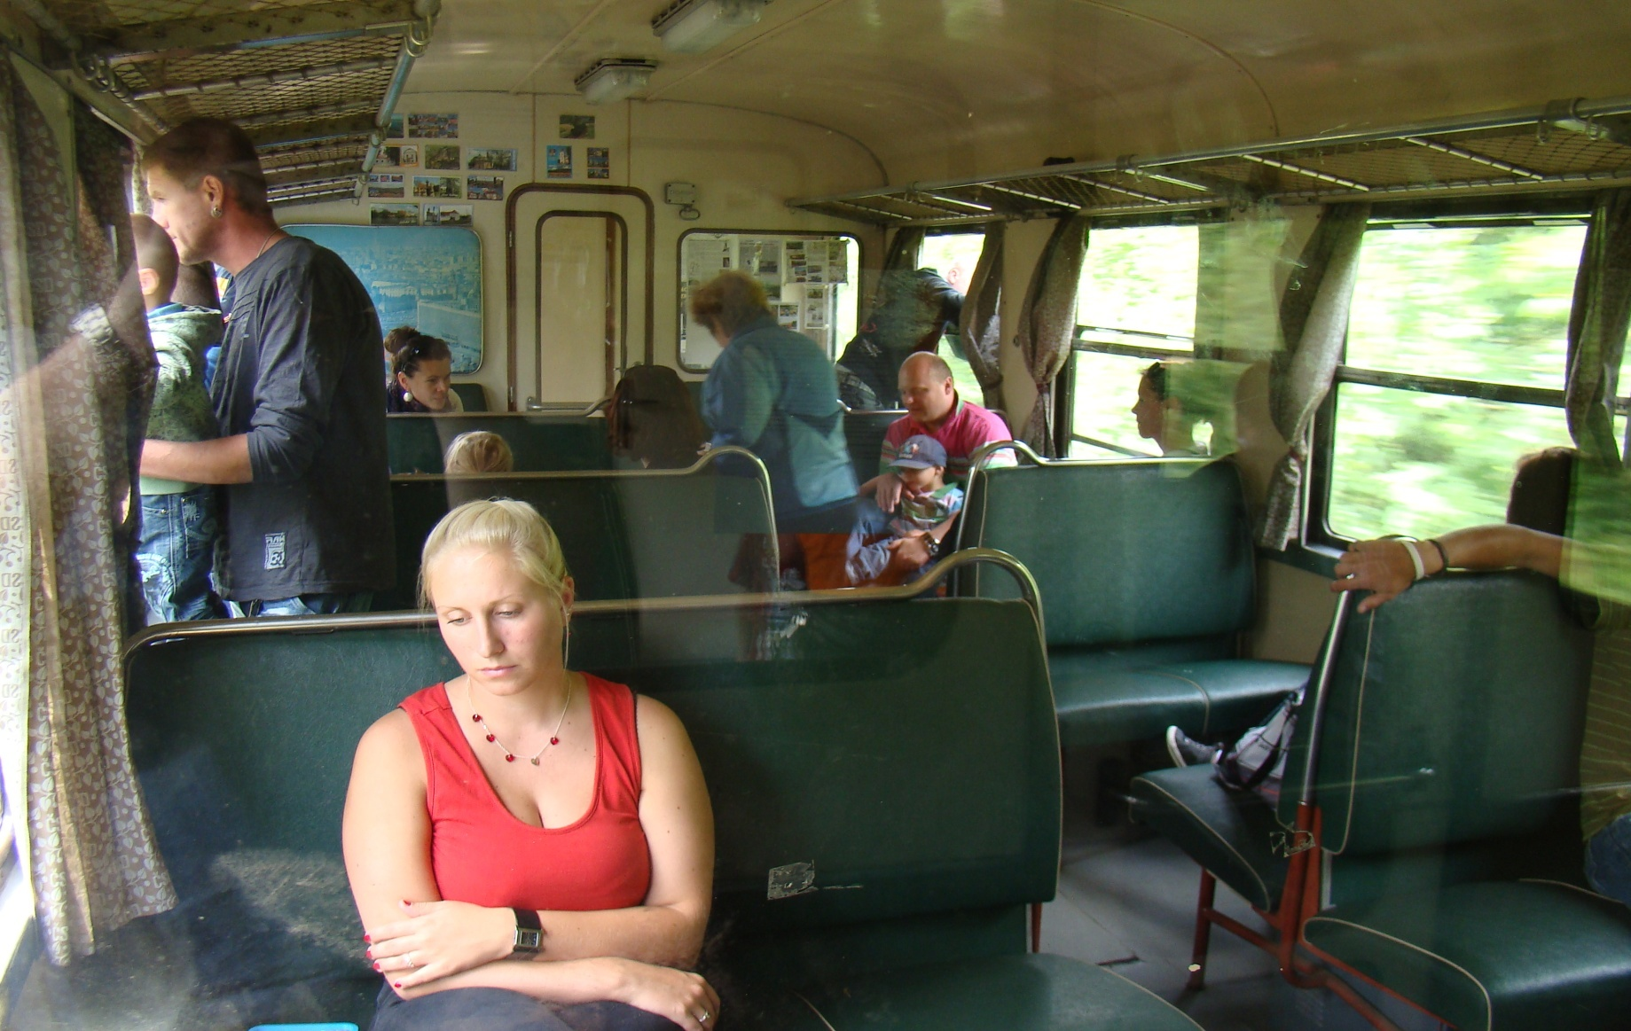
Regionální železniční doprava sociální služba nebo rozvojový prvek?
Ing. Jan Šatava, říjen 2013

Slide 2
Regionální železniční doprava jako veřejná služba
Dnes už asi nikdo nepochybuje, že regionální osobní železniční dopravu je nutno chápat jako veřejnou službu. Žijeme v prostoru střední Evropy, kde je běžné považovat dopravní obsluhu regionu za standard.
Jiná věc je, jak je tato služba vnímána jejími objednateli či zřizovateli. Setkáváme se často s názorem, že jde o nutné zlo a v podstatě zbytečný výdaj z veřejných rozpočtů, o službu pro sociálně slabé a vyloučené, službu, o kterou vlastně většina obyvatel nestojí, protože dnes má přece auto každý.
Jsou ignorovány vztahy mezi veřejnou dopravou a regionem, její postavení v životě regionu a význam pro život a rozvoj obsluhované oblasti. Jde o velmi složité předivo, jehož nevhodné zpřetrhání může mít katastrofální následky, a naopak.

Slide 3
Veřejná doprava jako sociální služba
Tradiční „primitivně liberální“ chápání veřejné dopravy. Nositeli této teze zpravidla prezentováno jako její jediný význam, který stojí za zmínku.
Veřejný význam takto chápané hromadné dopravy je omezen na „cesty do zaměstnání, školy, k lékaři a na úřady“. Doprava občanská (nákupy, kultura) nebo volnočasová (turistika, výlety) byla z podpory striktně vyloučena. Citáty: každý má auto; nebudeme platit výlety chudině; je nemorální, aby turista jel za stejnou cenu, jako dělník na směnu.
Veřejná doprava objednaná a provozovaná dle tohoto vzorce nemůže sloužit jinému účelu, než pro sociálně slabé. Vytvořili jsme onu příslovečnou „socku“, bariéru pro všeobecné použití veřejné dopravy.
Takto pojatá doprava nemá žádný socioekonomický efekt vzhledem k obsluhovanému regionu. Jinými slovy, ti, kdo si jedou pro dávky, nic regionu nepřinesou.
Takto pojatá doprava přispívá k sociálnímu vyloučení venkova podle vzorce: málo lidí – zrušíme školu, pak poštu, pak zkrachuje obchod, poslední aktivní se odstěhují, zůstanou senioři a sociálně nepřizpůsobiví, neprodejné nemovitosti = postupný zánik osídlení.

Slide 4
Veřejná železniční doprava jako rozvojový prvek regionu
Koncept dopravy je postaven na dostupnosti regionu podle jeho potenciálu tak, aby doprava vyhovovala na jedné straně místním obyvatelům k dosažení pracovištních center, škol, služeb, k občanským cestám, dosažení kulturního a volnočasového vyžití atd., na druhé straně i návštěvníkům obsluhovaného regionu. Dopravní služba musí být organickou součástí života regionu.
Potenciál regionu a jeho potřeby je nutno velmi pečlivě analyzovat. Hybnost obyvatelstva, přepravní proudy a samotný model využití dopravní služby během dne se poměrně významně mění a je třeba mu vycházet vstříc. Představa, že cestující pojedou tehdy a tam, kdy a kam rozhodne objednatel dopravy, vede do pekel. Pojedou autem.
Interakce mezi správně nastavenou dopravní službou a regionem pak zákonitě povedou k zastavení stagnace a k postupnému rozvoji.
Při posuzování konceptu dopravy je nutno vycházet z územních plánů a rozvojových programů. Není možné hledět na dopravní službu jako na něco vytrženého z konceptu, co teď a takto nefunguje a zlikvidovat ji, aniž byla provedena multikriteriální analýza posuzující jednak dopady takového kroku na region, jednak možnou změnu dopravního konceptu směřujícího k revitalizaci systému.
U železnice navíc nutno brát v úvahu, že velmi často zastavením služby zároveň odsuzujeme k zániku veřejnou dopravní infrastrukturu, liniovou stavbu.

Slide 5
Socioekonomické efekty kvalitní dopravní obsluhy
Primární efekt
Dostupnost spolehlivým a kvalitním dopravním systémem zvýší atraktivitu území.
Zvýšená atraktivita obsluhovaného území se projeví posílením funkce trvalého bydlení v takto dotčeném území.
Zlepšení dostupnosti atraktivním dopravním prostředkem zvýší návštěvnost místních turistických cílů.
Sekundární efekt
pomáhá rozvíjet sektor služeb – ubytování, stravování a pod.,
stimuluje investice do turistické infrastruktury,
podporuje šetrnou turistiku,
výrazným způsobem zvyšuje atraktivitu regionu,
zvyšuje daňovou výtěžnost,
ovlivňuje ceny nemovitostí,
přispívá ke kvalitě života v regionu v širším slova smyslu.
Popsané efekty jsou velmi obtížně kvantifikovatelné, to ovšem neznamená, že neexistují – naopak, zkušenosti potvrzují, že jsou velmi významné.

Slide 6
Příklady pro srovnání
Byly vybrány dva srovnatelné, ovšem protichůdné příklady z ČR. V obou případech je dopravcem ČD, a.s., takže je jednoznačně patrné, že odpovědnost není ani tak na dopravci, ale především na objednateli.
Krušnohorské tratě (Most – Moldava, Chomutov – Vejprty, zpřístupňují hřeben hor)
Na jmenovaných tratích objednatel výrazně omezil provoz vlaků.
Spoje jsou vedeny pouze ve vyjmenované dny a období, provoz je velmi slabý. Nedostatečná nabídka nepodporuje rozvoj území.
Turisticky atraktivní oblast se prakticky nerozvíjí, služby skomírají nebo krachují. Sídla se vylidňují, pohraniční sídla se orientují na Německo.
Šumavské lokálky
Stabilní rozsah objednávky poskytuje jistotu pro dostupnost území a výrazně zvyšuje jeho atraktivitu.
Spoje nejsou omezovány ani mimo letní a zimní sezónu, kdy jsou vytíženy slabě.
Zejména v oblasti Lipna, horní Vltavy a území kolem žst. Černý Kříž a Nové Údolí na existenci dráhy vznikla v posledních letech nová turistická infrastruktura, zaměřená na cykloturistiku a in-line bruslení v létě, na běžecké lyžování a bruslení po ledě v zimě. Jde o ubytovací a stravovací kapacity, půjčovny vybavení a další služby. Železnice přivedla investice.
Není výjimkou, že je zde v létě na vlaku stovka bicyklů. I dopravce musí jít vstříc.

Slide 7
Proč vlak a ne bus?
Hodnocení atraktivnosti veřejné dopravy z pohledu cestujících – klíčové atributy
Čas strávený v dopravním prostředku, rychlost přepravy
Cena
Pohodlí přepravy ( sedadla, prostředí, odpružení, nízká hlučnost, prostor, WC, možnost využití času dopravy )
Pohodlí logistické ( služby před dopravou, služby při dopravě – jízdní kola, kočárky, objemná zavazadla, dostupnost dopravy, frekvence spojů, jízdní řád pochopitelnost, spolehlivost apod.)
Bezpečnost občanská a dopravní – kriminalita a nehody
Status dopravy
Ve všech těchto parametrech má železnice vyšší přidanou hodnotu nebo potenciál.
P+R funguje pouze v režimu auto – vlak. V režimu auto - bus není možné.
Naše specialita s historickými kořeny – vnímání vlaku a busu jako nesmiřitelné konkurence a prakticky totální nespolupráce dvou systémů veřejné dopravy.

Slide 8
Veřejná doprava je politikum
Veřejná doprava jako pseudoveřejný náklad
Náklad dopravy rozdělen 30% cestující, 70% společnost
ve skutečnosti generuje konsekventní a synergické přínosy
nástroj snižující nezaměstnanost
nástroj napomáhající udržitelnosti regionů – zabránění vzniku periferií
nástroj ekologické dopravní udržitelnosti
nástroj udržitelné energeticko dopravní bezpečnosti – potenciálně elektřina místo ropy
Absurdní vztah automobilu vs veřejné dopravy – „IN“ vs socka
klíčový problém
Veřejná doprava stále nechápána politiky jako základní a klíčová služba
„je to služba pro chudé, pro socku….“
Ovšem podcenění vztahu veřejné dopravy a obsluhovaného území, které vyvrcholí destrukcí systému a léta budovaných přepravních proudů a aplikací pseudosystémového řešení ,vede nejen k zvýšení jednotkových nákladů na úhradu ztráty z oskm a tím k mrhání veřejnými prostředky, ale má i politické dopady vyjádřené voliči. I tento dosah ignorování významu dopravy už má praktický příklad.

Slide 9
Veřejná doprava není hračka pro dopravní experimentátory
V nedávné minulosti došlo v některých krajích k experimentům, jejichž vyústěním byla snaha o realizaci akademických teorií v dopravní praxi. Šlo o vytváření různých „systémových“ modelů obsluhy území.
Zpravidla šlo o snahu eliminovat (zrušit) „drahé“ regionální vlaky a nahradit je „ideálním“ systémem autobusů. Bohužel tím byly narušeny letité tradiční přepravní vazby zejména v nejcitlivějších okrajových oblastech obsluhovaných území.
Většina těchto experimentů skončila zjištěním, že cestující se kupodivu nepřesunuli z regionálních vlaků do busů, ale do svých aut. Tím ovšem nedošlo k očekávané úspoře veřejných prostředků, protože pokles tržeb zvýšil ztrátu služby a cena za osobokilometr vzrostla nad úroveň před realizací experimentu.
To někteří z nositelů pokroku v dopravě pochopili tak, že po veřejné dopravě není společenská poptávka, když ji občané nevyužívají. Zapomněli ale analyzovat, zda jejich pojetí dopravy skutečně slouží potřebám regionů a jejich občanů.
Z toho plyne závěr, že je třeba neustále mít na paměti, že regionální doprava musí být tvořena, financována a organizována primárně pro cestující a pro potřeby regionů, které obsluhuje. Regionální doprava se nesmí stát experimentálním polygonem v rukou politiků a tzv. dopravních odborníků.

Slide 10
Nakonec téma taktu v regionální dopravě
Doprava v taktu je oblíbeným zaklínadlem tvůrců dopravních systémů. Jejím hlavním přínosem je pravidelnost, přehlednost a dokonalé přestupní vazby. Nic proti, jenže:
Značná část regionálních tratí slouží primárně ke spojení s regionálním centrem. Přestupní frekvence je oproti místní v poměru 1:20 – 1:50 (pokud vůbec existuje). Výjimky potvrzují pravidlo.
Na těchto tratích je zpravidla uvažován či realizován 2 h takt , který sice plní beze zbytku potřeby cestujících přestupujících dál (a představy koordinátorů a dopravců), avšak zpravidla vůbec nevyhovuje místní frekvenci vzhledem k začátkům a koncům směn, školy atd.
Z toho plyne nemilý poznatek, že striktním nataktováním můžeme přijít o drtivou většinu cestujících na trati.
Na řadě tratí s dvouhodinovým taktem pak často vidíme vložené „nesystémové“ spoje vykrývající směny, školu a podobně. Také tyto spoje je nutno financovat v rámci objednávky a je otázkou, nakolik efektivně pak takt vychází.
Proto takt ano, ale po důkladném zvážení dopadů na přepravní potřeby.

Slide 11
Základní mýtus regionální železnice
Regionální železnice byla poplatná dopravním potřebám v letech svého vzniku (konec 19 stol.).
Ovšem skutečnost je jiná: Regionální železnice
je mimořádně cenná infrastrukturní liniová stavba,
nyní bychom ji byli těžko schopni jak finančně, tak legislativně vybudovat,
zatím ji nedokážeme plně docenit a plně využít pro naše aktuální potřeby,
vyvíjí se stejně jako požadavky na ní - jako síťový dopravní systém měnila a dále mění svoji dopravní roli ve společnosti podle toho, jaké požadavky a úkoly před ní aktuální společnost klade.
Regionální železnice byly stavěny s výrazným akcentem pro nákladní dopravu
doprava osob byla často jen další přidaná hodnota
Hlavní dopravní přínosy přišly s nárůstem občanské mobility ve 20. Století – osobní doprava
Na nové potřeby je schopna se adaptovat a řešit je .
Příklady z blízkého zahraničí,
Příklad je renesance „velké železnice“, o níž se také ještě nedávno soudilo, že je přežitkem 19. století.

